Slide 1
Škola ambasador Europskog parlamenta

Slide 2
Robert Schuman (1886. – 1963.)
Utemeljitelj Europske zajednice ugljena i čelika

Slide 3
Kratka povijest Europske unije
1951. Europska zajednica za ugljen i čelik( Njemačka, Francuska, Belgija, Nizozemska, Luksemburg i Italija)
1957. Europske ekonomske zajednice i Europske zajednice za atomsku energiju( Danska, Irska i Ujedinjeno Kraljevstvo -1973.)
1979. Europski parlament
1981. Grčka
1986. Španjolska i Portugal
1. studenog 1993. EUROPSKA UNIJA
1995. Švedska,Austrija i Finska
2004.Češka,Slovačka,Poljska,Malta,Cipar,Slovenija,Mađarska,Estonija,
Latvija i Litva
2007. Bugarska i Rumunjska
2013. Hrvatska

Slide 6
Europski parlament
750 predstavnika i predsjednik
8 klubova + nezavisni

Slide 8
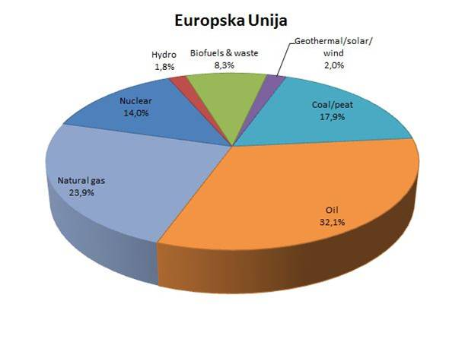

Slide 9
STUDIRANJE-Što je potrebno za upis na fakultet u EU?
Standardizirani testovi
Životopis i motivacijsko pismo
Esej
Preporuke profesora
Podaci o financijskom stanju obitelji
Prijepis ocjena i podaci o položenoj državnoj maturi
Intervjui

